Slide 1
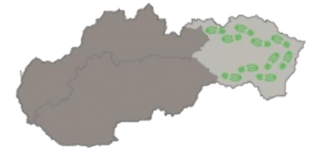
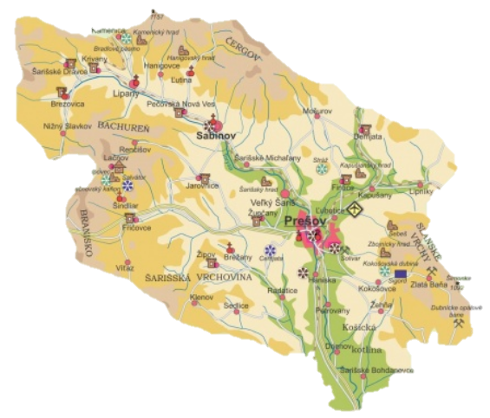
Od Hornádu po Dunajec PREŠOV S OKOLÍM
Mgr. Ľudmila Sulačeková

Slide 2
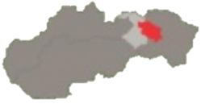
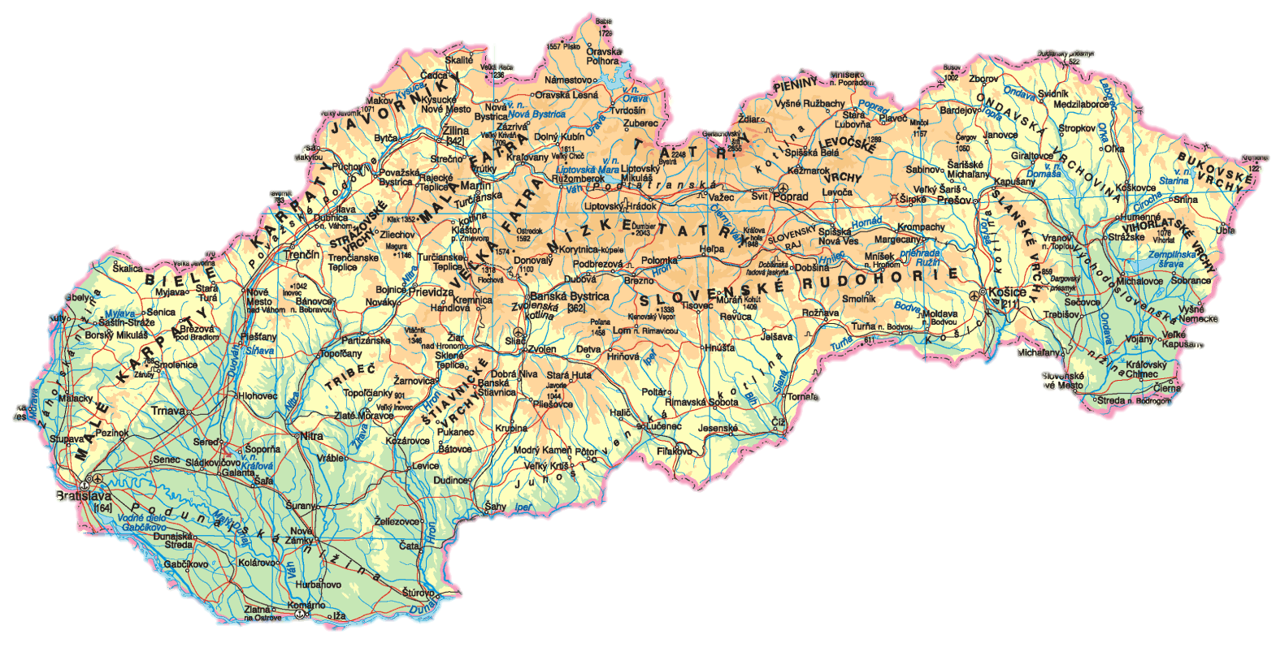
Poloha
Mesto Prešov s okolím leží na východe Slovenska

Slide 3
Poloha
- oblasť je ohraničená:
pohorím Čergov,
pohorím Slanské vrchy,
Košickou kotlinou

Slide 4
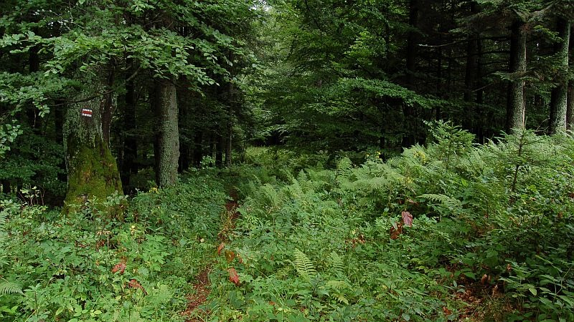
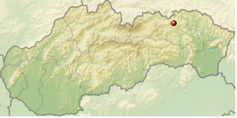
Čergov
pohorie v severnej časti Slovenska,
najvyšší vrch je Minčol (1 157,2 m n. m.),
nachádza sa tu niekoľko prírodných rezervácií

Slide 5
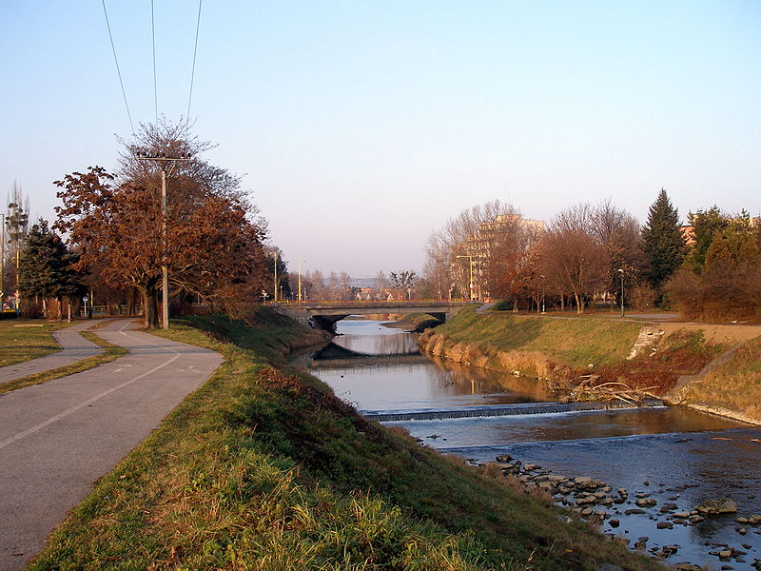
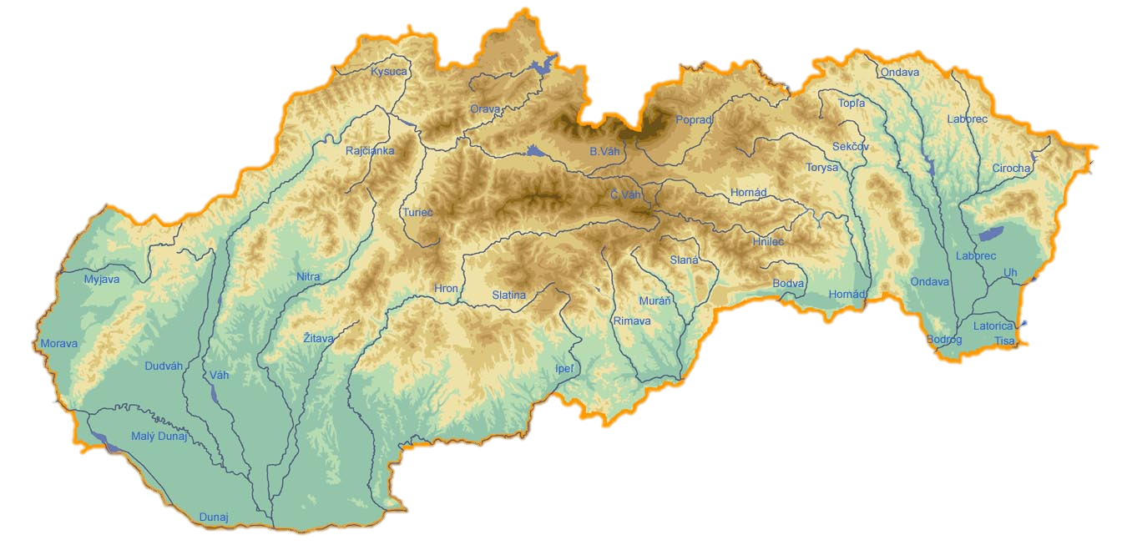
Rieka
Torysa

Slide 6
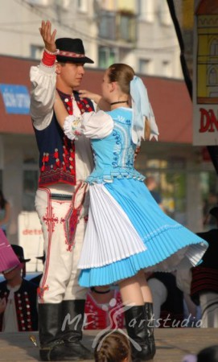
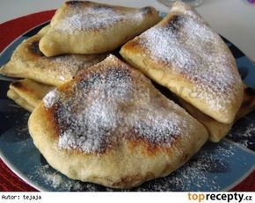
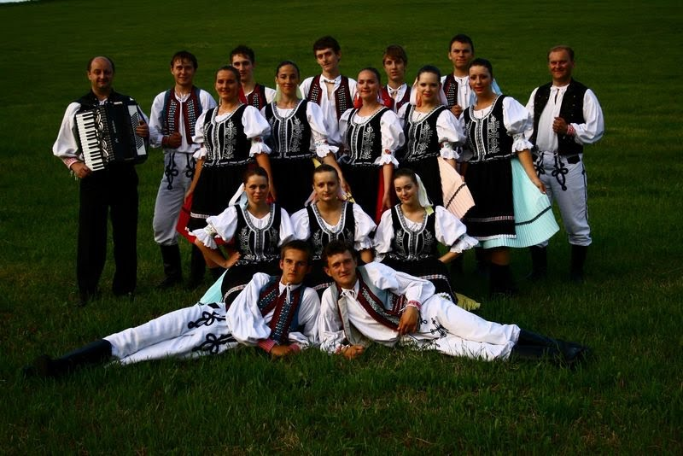
Región
Š
A
R
I
Š

Slide 7
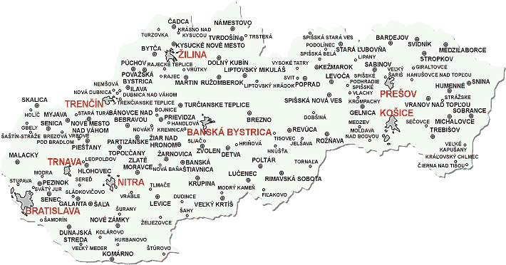
Významné obce
Prešov
Sabinov
Veľký Šariš

Slide 8
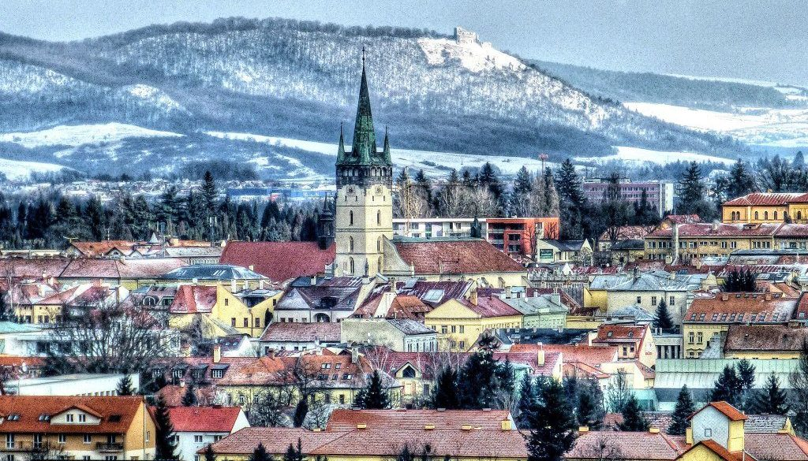
Prešov

Slide 9
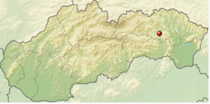
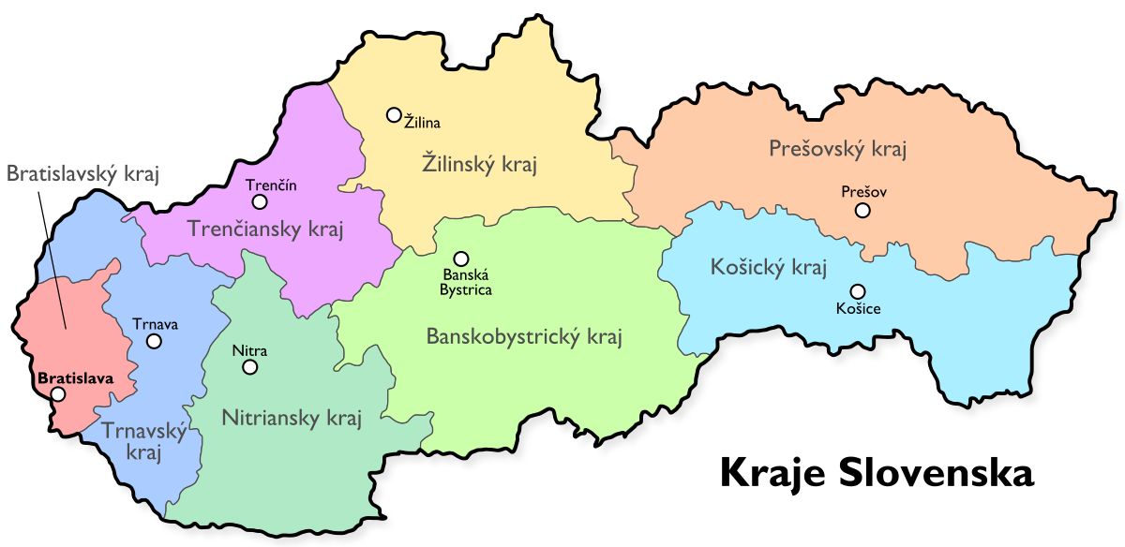
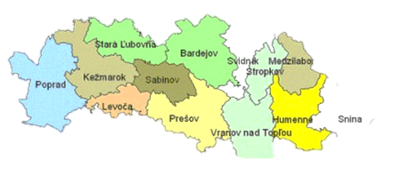
Prešov
Prešov – krajské mesto na východe Slovenska,
druhé najväčšie mesto východného Slovenska (3. najväčšie na Slovensku)

Slide 10
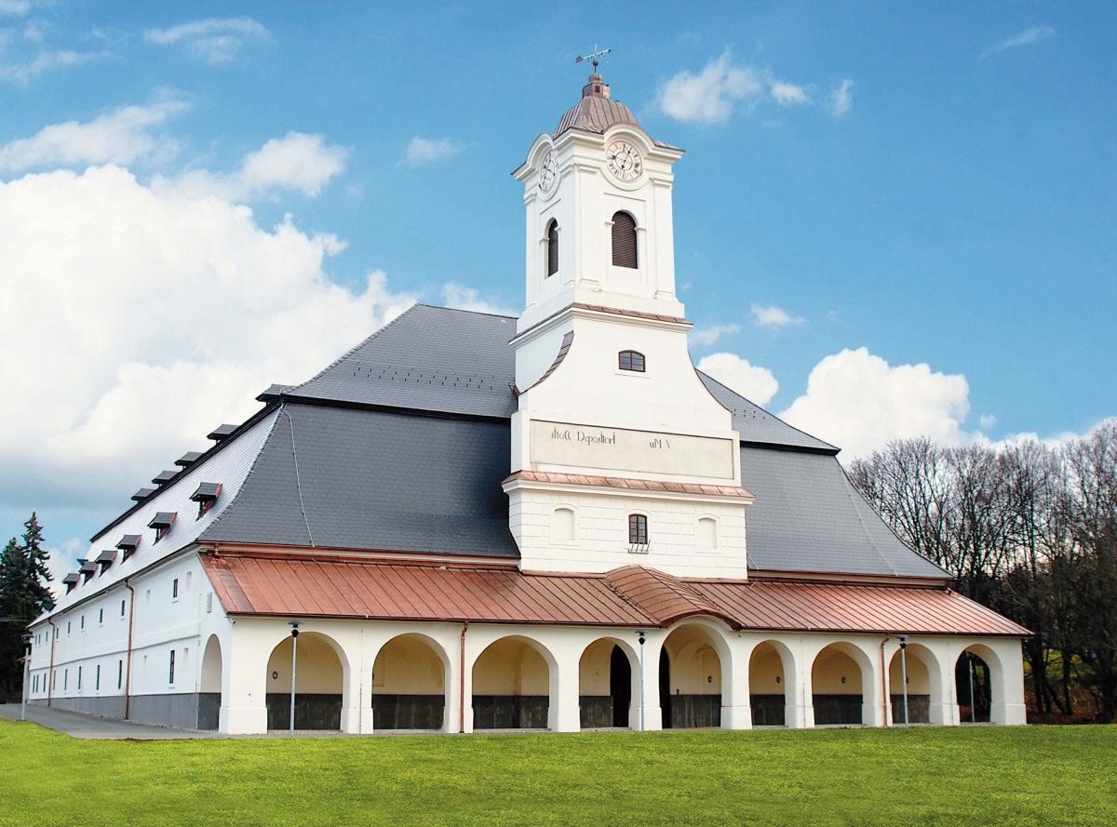
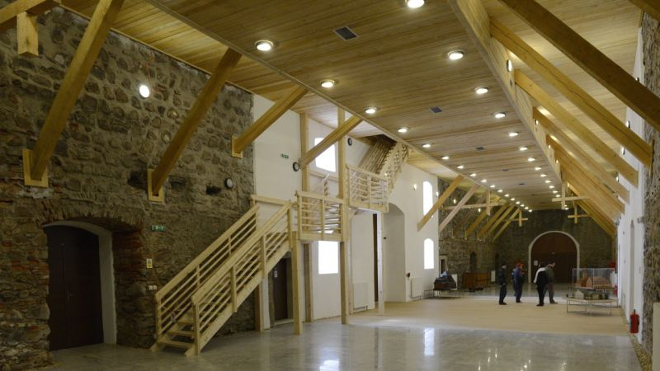
Prešov
v dávnej minulosti bola táto oblasť zaliata morom,
usadilo sa tu veľké množstvo soli,
soľ sa ťažila v Solivare (dnes je tam múzeum)

Slide 11
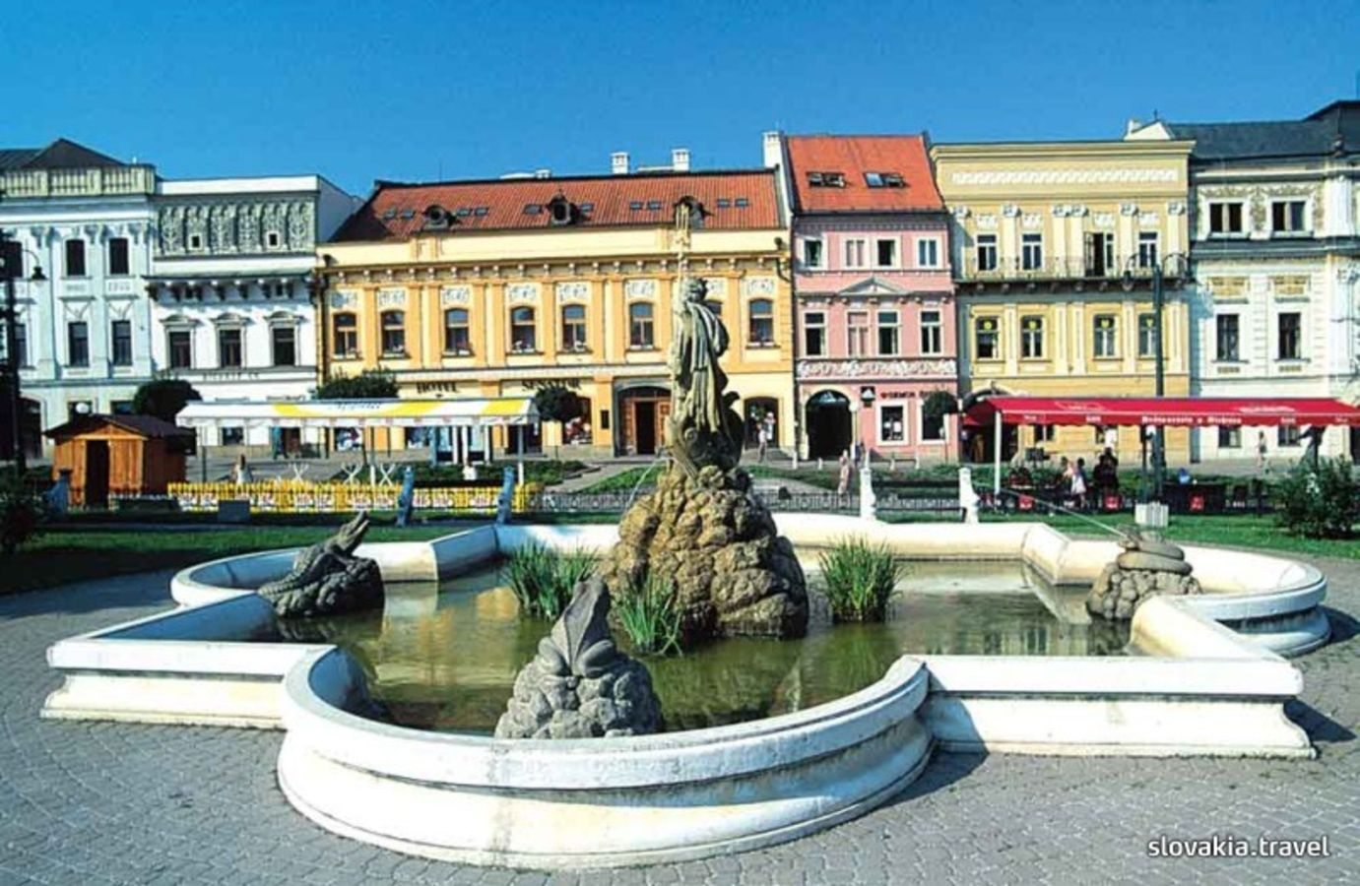
Prešov
je to významné priemyselné mesto,
má nádherné historické centrum

Slide 12
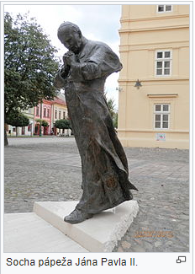
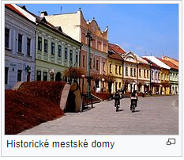
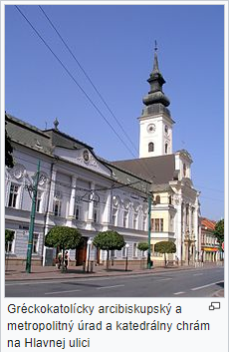
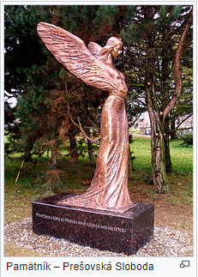
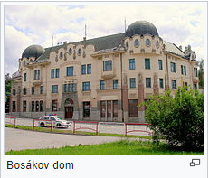
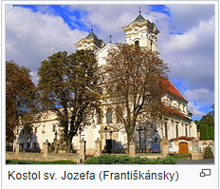
Prešov - pamiatky

Slide 13
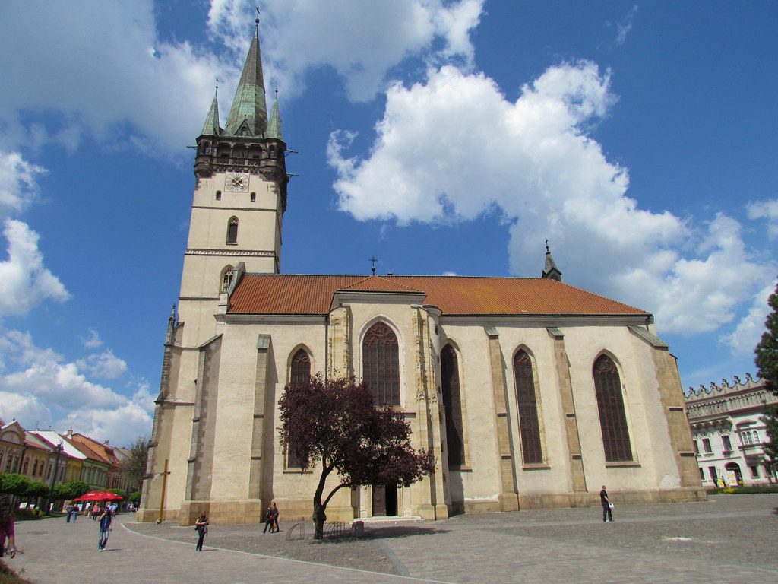
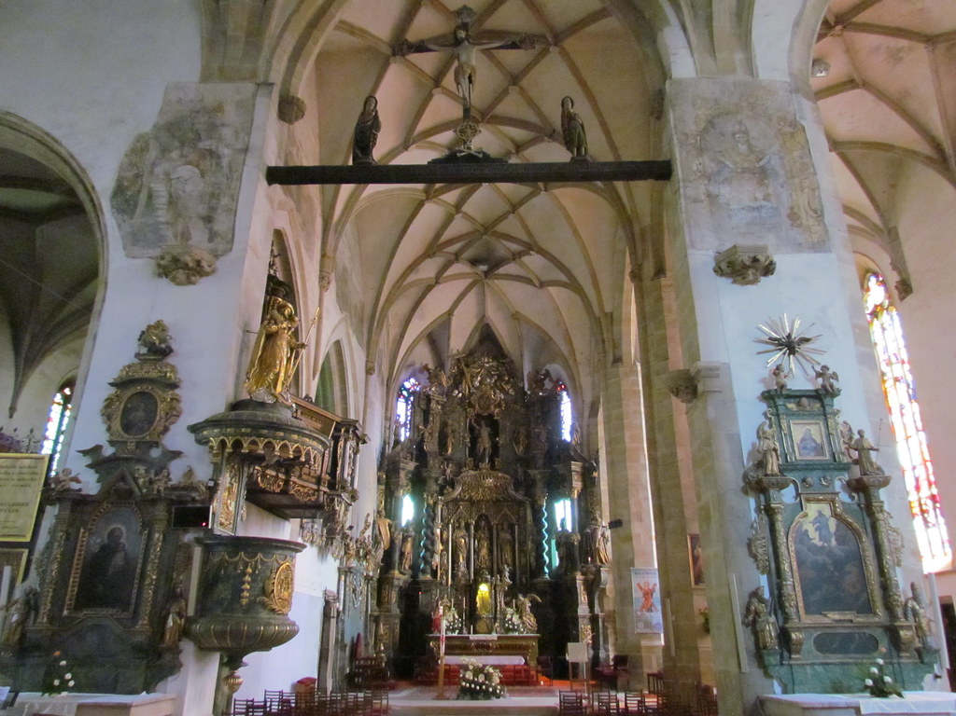
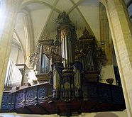
Konkatedrála svätého Mikuláša

Slide 14
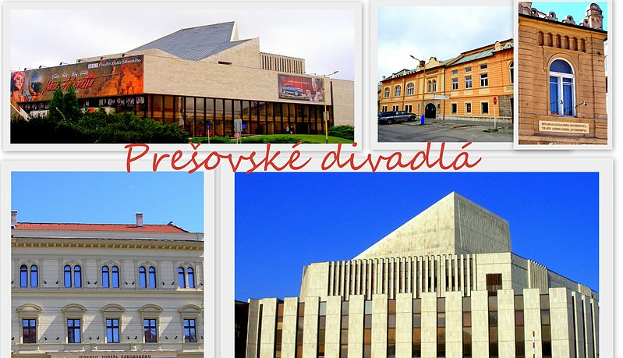

Slide 15
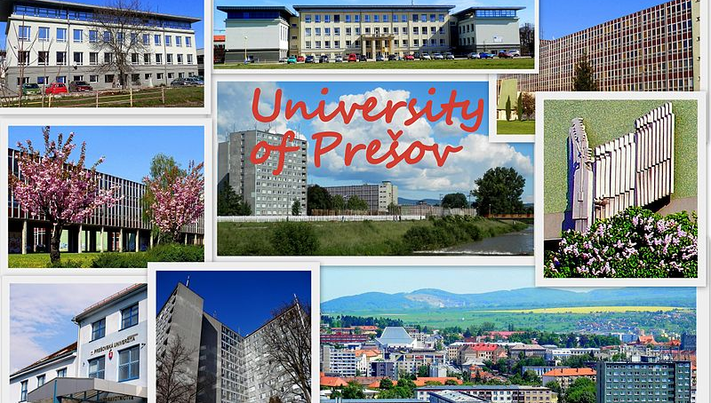

Slide 16
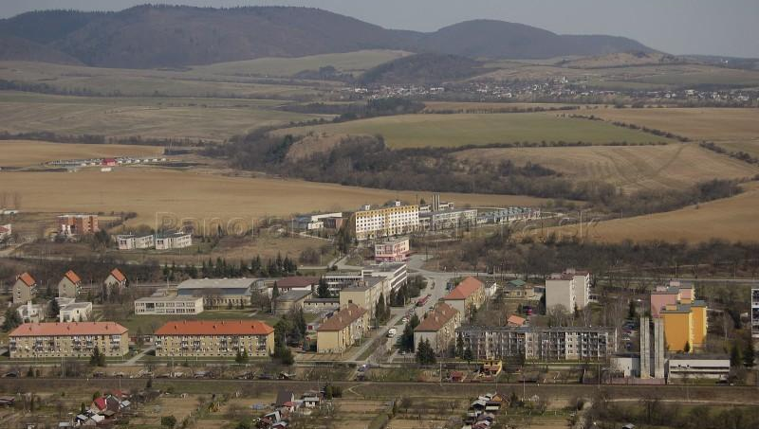
Sabinov

Slide 17
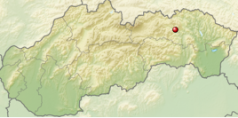
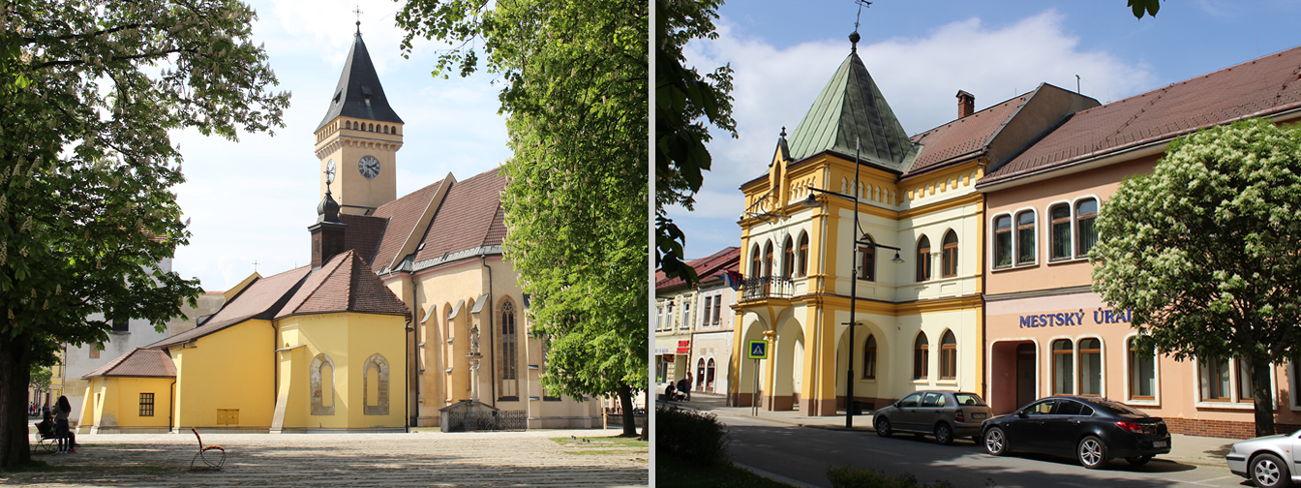
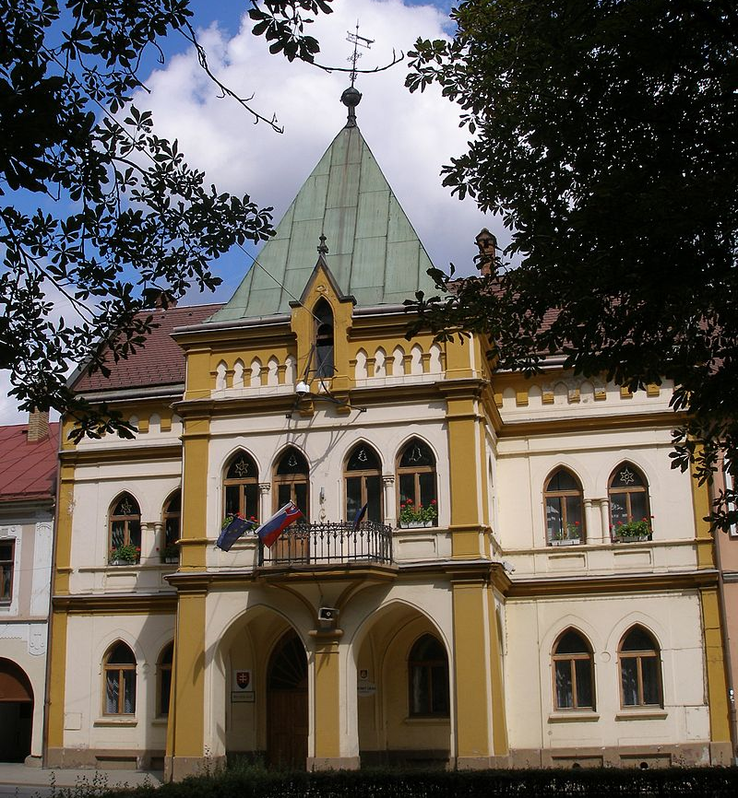
Sabinov
Sabinov – okresné mesto v Prešovskom kraji,
priemysel: v meste pôsobí výrobca nábytku SANAS, potravinárske spoločnosti SABI a výrobca prevodoviek ZŤS,
historická budova radnice je národnou kultúrnou pamiatkou

Slide 18
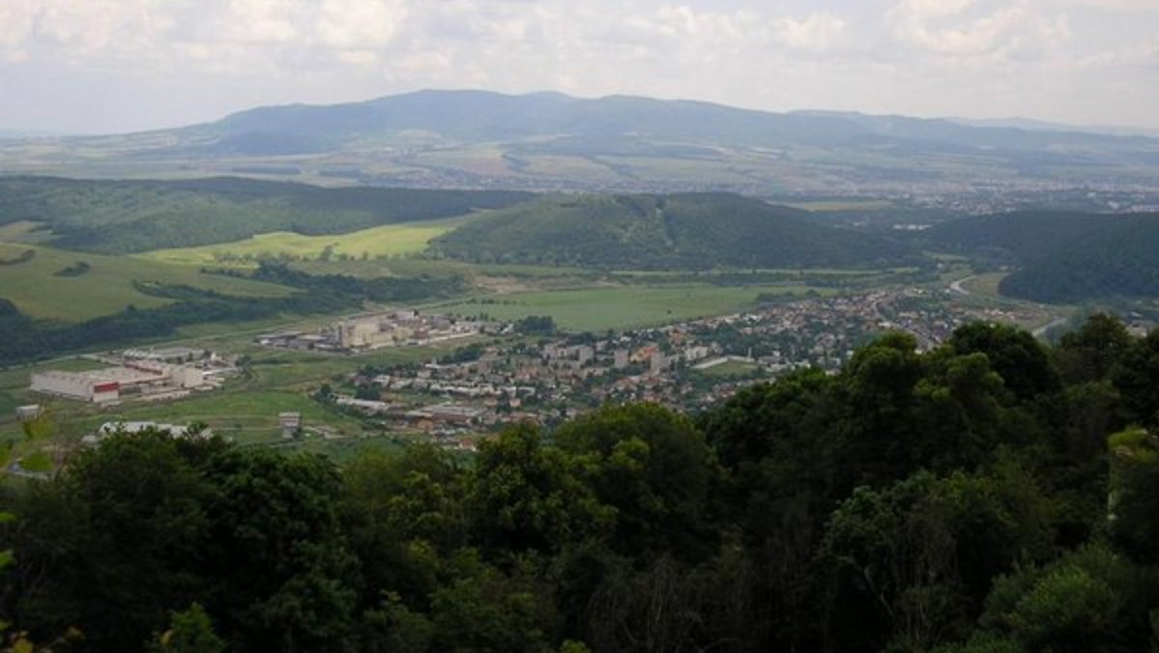
Veľký Šariš

Slide 19
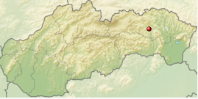
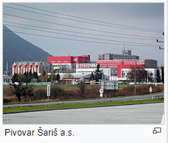
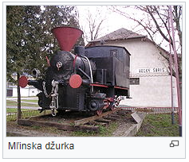
Veľký Šariš
Veľký Šariš –mesto v okrese Prešov,
Pivovar Šariš a.s.

Slide 20
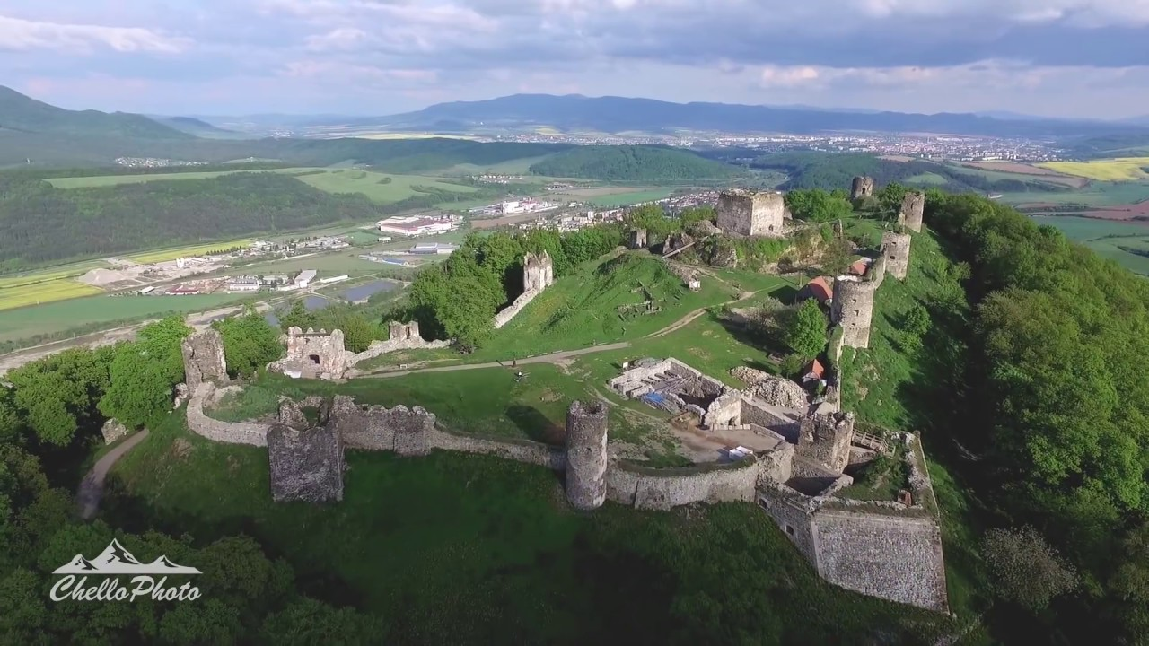
Šarišský hrad
Šarišský hrad patrí k najrozsiahlejším stredovekým hradom na Slovensku.
Je postavený na Šarišskom vrchu nad mestečkom Veľký Šariš.
https://www.youtube.com/watch?v=ZZAYQDNnrCM

Slide 21
Zopakuj si
Súčasťou ktorého regiónu je mesto Prešov s okolím?
Aká rieka preteká touto oblasťou?
Aké pohoria a kotliny obklopujú Prešov s okolím?
Čo sa kedysi ťažilo v tejto oblasti?
Koľké najväčšie mesto východného Slovenska je Prešov?
Nad ktorým mestom sa nachádza Šarišský hrad?
Budova radnice v ktorom meste je národnou kultúrnou pamiatkou?
Šariš
Torysa
Čergov
Slanské vrchy
Košická kotlina
Soľ
Druhé
Veľký Šariš
Sabinov

Slide 22
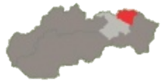
Na ktorom obrázku je správne označený Prešov s okolím?

Slide 23
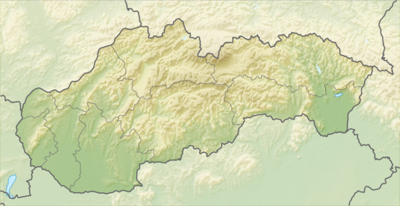
Označ na mape pohorie Čergov

Slide 24
Označ na mape Slanské vrchy

Slide 25
Označ na mape Košickú kotlinu

Slide 26
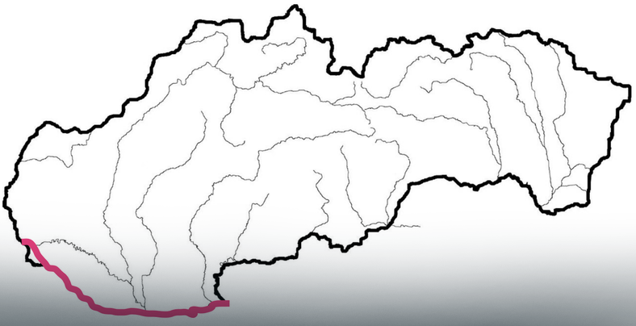
Označ na mape rieku Torysa

Slide 27
Čo je na obrázku
Šarišský hrad

Slide 28
Čo je na obrázku
Mestská radnica v Sabinove

Slide 29
Čo je na obrázku
Konkatedrála sv. Mikuláša v Prešove

Slide 30
Čo je na obrázku
Pivovar Šariš

Slide 31
Čo je na obrázku
Budova solivaru v Prešove

Slide 32
Zdroje
Dudášová, Mäsiar, Muchová: Vlastiveda pre štvrtákov
sk.wikipedia.org
cergov.sk
obrázky: google

